Slide 1
Informe de Avance
Presentado por:
  William Joseph Giraldo Orozco
  Diego Fernando Zuluaga Trujillo

Slide 2
Informe de Avance
ORDEN DEL DIA
  Presentación
  Introducción
  Contenido

Slide 3
Presentación
Programa de Ingeniería de Sistemas y Computación.
Está colaborando con la organización de la Universidad del Quindío en los siguientes Subsistemas de Negocio:
  Sistema de Información de Acreditación Institucional.
  Sistema de Información de la Vicerrectoría de Investigaciones.
  Sistema de Información de Procesos Académicos del Consejo de Facultad.
  Sistema de Información de Publicaciones.
  Sistema de Información del Programa Académico.
  Metamodelo de Negocios para la Universidad del Quindío.

Slide 4
Presentación
Para integrar los distintos Subsistemas de Negocio:
Es necesario una definición de Arquitectura Empresarial.
La arquitectura de Zachman es un Ejemplo.

Slide 5
Introducción
Visión : Acreditación
Asegura Calidad
Reflexión
Entenderla
Refinarla
Organización Compartir
Obstáculos
Problemas
Necesidad
Visión
Metas
Planeación
Procesos
Documentos
Actividades
AUTOMATIZACIÓN

Slide 6
Contenido
Visión : Acreditación
Asegura Calidad
La Autoevaluación se ha concebido como una práctica permanente de la Universidad tendiente a consolidar una cultura de la evaluación de la calidad y, por tanto, al mejoramiento permanente de los procesos académicos. Cuando la Autoevaluación se realiza con fines de acreditación, debemos seguir los criterios y características definidos por el Consejo Nacional de Acreditación.
La dirección de la Universidad se ha comprometido con los procesos de Autoevaluación procurando la participación amplia de la comunidad académica en ellos. Estos auto-estudios se desarrollan de manera integral, con el propósito fundamental de mejorar la calidad del programa sometido al proceso de acreditación y de asegurar a la sociedad y al Estado que el programa cumple con los más altos requisitos de calidad y realiza sus propósitos y objetivos.
La institución evaluará la calidad de sus programas en términos de las características de calidad que, agrupadas por factores, aparecen descritas en el documento Lineamientos para la Acreditación de Programas, Agosto/03. El logro de los objetivos de calidad será analizado a la luz de los criterios sobre los cuales opera el Sistema Nacional de Acreditación. Se sugiere que quienes lideran el proceso de Autoevaluación de los programas por acreditar se familiaricen con su contenido de tal manera que la guía logre los objetivos propuestos

Slide 7

Organización
  Liderazgo, consenso y participación
  Las directivas de la institución deben asumir el liderazgo y promover la participación y el compromiso de los diferentes estamentos en las actividades autoevaluativas.
  Igualmente deben comprometerse a apoyar financieramente el proceso de Autoevaluación y las propuestas de cambio que, para mejorar la calidad, resulten de este proceso.

Slide 8

Organización
  Claridad y transparencia
  La institución debe disponer de políticas que hagan explícitos a toda la comunidad los propósitos y objetivos del proceso de Autoevaluación. Es importante que haya claridad y transparencia en la ejecución y desarrollo del proceso, de manera que se cree un clima de confianza y de seguridad, evitando así malentendidos y conflictos.

Slide 9

Organización
  Organización y coordinación
  Se recomienda contar con un comité institucional de Autoevaluación que se encargue de planificar, dirigir y coordinar el proceso, y de redactar el informe final. Conviene que este comité esté conformado por directivos y académicos de prestigio de la institución y que esté apoyado por grupos de trabajo en cada programa que sea sometido a la Autoevaluación con fines de acreditación, con el propósito de que pueda orientar el diagnóstico de problemas, la búsqueda de soluciones y la coordinación de estrategias para sustentar e introducir los cambios que se requieran para mejorar la calidad.

Slide 10

Organización
  Capacitación
  Es indispensable que las personas involucradas en la Autoevaluación con fines de acreditación de un programa, y en especial los académicos que la lideren, se familiaricen con el contenido del documento Lineamientos para la Acreditación de Programas, Agosto/03, y reciban una capacitación previa en los procedimientos y técnicas de Autoevaluación y en el manejo de los instrumentos por utilizar en el proceso.

Slide 11
Organización
  Articulación con la planificación
  Es aconsejable que la institución utilice los resultados de la Autoevaluación de los distintos programas para elaborar proyectos de mejoramiento de la calidad, que se articulen a la planificación institucional.
  Calidad de la información
  Para el desarrollo de la Autoevaluación se requiere disponer de información suficiente, confiable y transparente, sin exceder la que resulte pertinente para hacer un juicio sobre el cumplimiento de las características y para la toma de decisiones sobre el mejoramiento de la calidad. Es recomendable que la institución mantenga archivos electrónicos con la información obtenida en la Autoevaluación.

Slide 12
EL PROCESO DE AUTOEVALUACIÓN
Con el ánimo de facilitar el proceso de Autoevaluación, el Comité Central de Acreditación de la Universidad estima conveniente poner a consideración de los estamentos universitarios las siguientes sugerencias de orden práctico:
Diseño del modelo de Autoevaluación
  La Autoevaluación se ha definido como política institucional y sus procesos se han construido con el propósito de mejorar la calidad educativa definida por los órganos directivos. El modelo general comprende los fines, objetivos, medios y métodos del proceso de Autoevaluación, de acuerdo con lo estipulado por el CNA.
Planeación
Procesos
Documentos
Actividades
AUTOMATIZACIÓN

Slide 13
Comunicación y coordinación
Dentro de los procesos de Autoevaluación se han abierto los espacios necesarios de comunicación y coordinación, por medio de las siguientes realizaciones:
  a. Conformación del Comité Central de Acreditación encargado de asesorar la definición de las políticas sobre acreditación y de orientar y coordinar el desarrollo de los procesos de Autoevaluación.
  b. Creación de los mecanismos para dar a conocer a profesores, estudiantes, directivos y personal administrativo las políticas y el proceso de Autoevaluación, así como el desarrollo de las actividades relacionadas con la acreditación.
  c. Promoción de la organización de grupos de Autoevaluación y orientación de sus actividades en los programas que han decidido adelantar el proceso de acreditación.
  d. Realización de talleres con quienes van a intervenir en la Autoevaluación, con el fin de analizar la documentación del CNA y perfeccionar el modelo de ponderación con miras a familiarizarlos con la acreditación y capacitarlos en aspectos procedimentales.
  e. Diseño de los instrumentos y los métodos para la recolección de la información concerniente a la Autoevaluación.
Planeación
Procesos
Documentos
Actividades
AUTOMATIZACIÓN

Slide 14
Recolección de la información
  Terminada la fase de preparación, los grupos responsables de la Autoevaluación de los programas, con la orientación del Comité Central de Acreditación, van ha proceder a recoger la información relativa a los indicadores y los aspectos correspondientes a cada una de las características de calidad definidas por el Consejo Nacional de Acreditación
Planeación
Procesos
Documentos
Actividades
AUTOMATIZACIÓN

Slide 15
Organización
El CNA propone esta estructura de organización:
1. Misión y Proyecto Institucional (Características 1 a 4).
2. Estudiantes (Características 5 a 9).
3. Profesores ( Características 10 a 17 )
4. Procesos Académicos (Características 18 a 31).
5. Bienestar Institucional (Característica 32 ).
6. Organización, Administración y Gestión (Características 33 a 36).
7. Egresados e Impacto sobre el Medio (Características 37 a 39).
8. Recursos Físicos y Financieros (Características 40 a 42).

Slide 16


RUTA DE EVOLUCIÓN
Posicionamiento
I
C
Ad
Ac
D
Estado
Actual
E
I
C
Ad
Ac
D
E
Estrategias
Pasado
I
C
Ad
Ac
D
E

Slide 17



Misión y Proyecto Institucional.
Estudiantes.
3. Profesores .
4. Procesos Académicos.
5. Bienestar Institucional.
6. Organización, Administración y Gestión.
7. Egresados e Impacto sobre el Medio.
8. Recursos Físicos y Financieros.
CICLO DE AUTOEVALUACIÓN
I
Ad
Referentes:
CNA
ACM
ACOFI
ICFES
ABET
D
C
Estrategias
de Cambio
Ac
E
α
α
Σ
α

Slide 18
Misión y Proyecto Institucional.
Estudiantes.
3. Profesores .
4. Procesos Académicos.
5. Bienestar Institucional.
6. Organización, Administración y Gestión.
7. Egresados e Impacto sobre el Medio.
8. Recursos Físicos y Financieros.
CICLO DE AUTOEVALUACIÓN
I
Ad
Referentes:
CNA
ACM
ACOFI
ICFES
ABET
D
C
Estrategias
de Cambio
Ac
E
α
Sistema de Acreditación
α
Σ
α

Slide 19
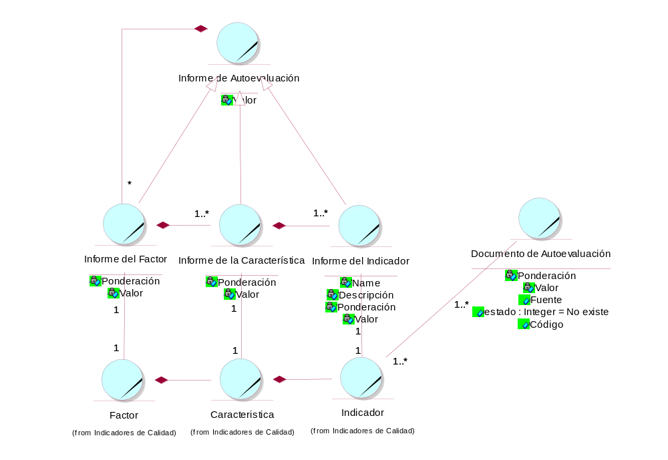

Slide 20
Misión y Proyecto Institucional.
Estudiantes.
3. Profesores .
4. Procesos Académicos.
5. Bienestar Institucional.
6. Organización, Administración y Gestión.
7. Egresados e Impacto sobre el Medio.
8. Recursos Físicos y Financieros.
CICLO DE AUTOEVALUACIÓN
I
Ad
Referentes:
CNA
ACM
ACOFI
ICFES
ABET
D
C
Estrategias
de Cambio
Ac
E
α
α
Σ
α
Sistema de Gestión Documental

Slide 21

5. Vicerrectoría Académica
ASPECTOS
FACTOR I: MISIÓN Y PROYECTO INSTITUCIONAL CARÁCTERÍSTICAS 1-4
 |  | INDICADOR | FUENTE | CÓDIGO | OTRO(S) RESPONSABLE(S)
1 | C1-Ic | Documentos institucio-nales en los que se expresa la misión de la Institución. | P.E.I de la Universidad del Quindío. (Acuerdo 001 enero 29 de 2002 del Consejo Superior.) | 02 04 00 00
 |  |  | Estatuto General (Acuerdo 004 Octubre 01 de 1996 del Consejo Superior). | 02 01 00 00
2 | C2-Ia | Existencia y aplicación de políticas institucio-nales para orientar las acciones y decisiones del programa acadé-mico en las funciones sustantivas y áreas estratégicas de la institución. | Política Académico Curricular Serie calidad de la Educación (Acuerdo No 018 dic 18-03 del Consejo Superior) | 03 00 00 00 | OFICINA DE PLANEACIÓN
 |  |  | P.E.I de la Universidad del Quindío. (Acuerdo 001 enero 29 de 2002 del Consejo Superior.) | 02 04 00 00

Slide 22
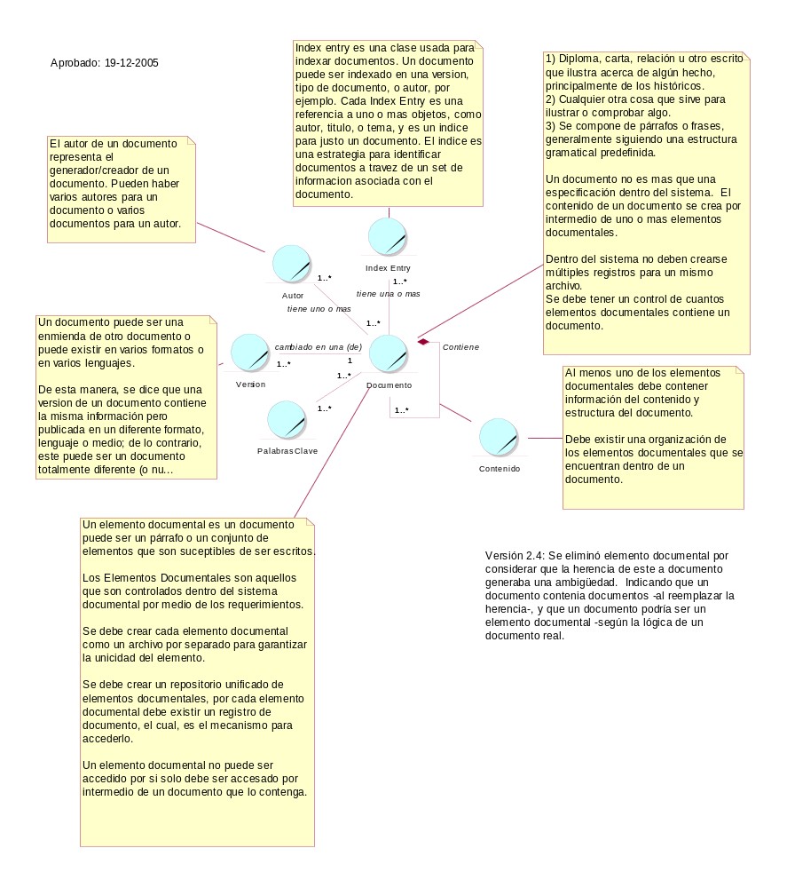

Slide 23
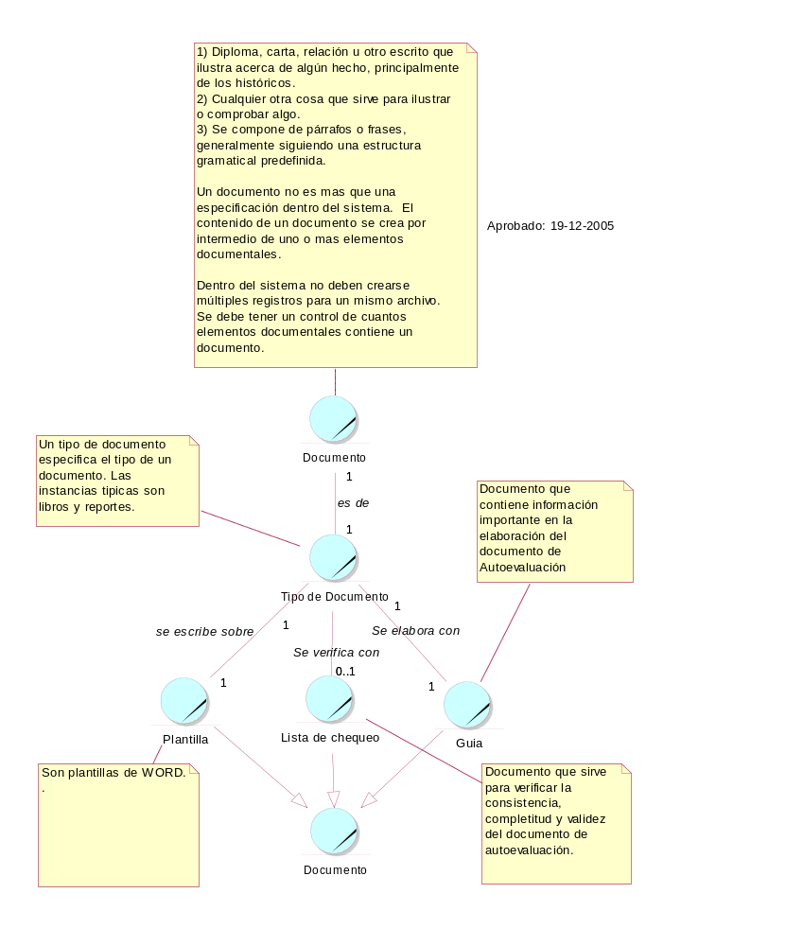

Slide 24
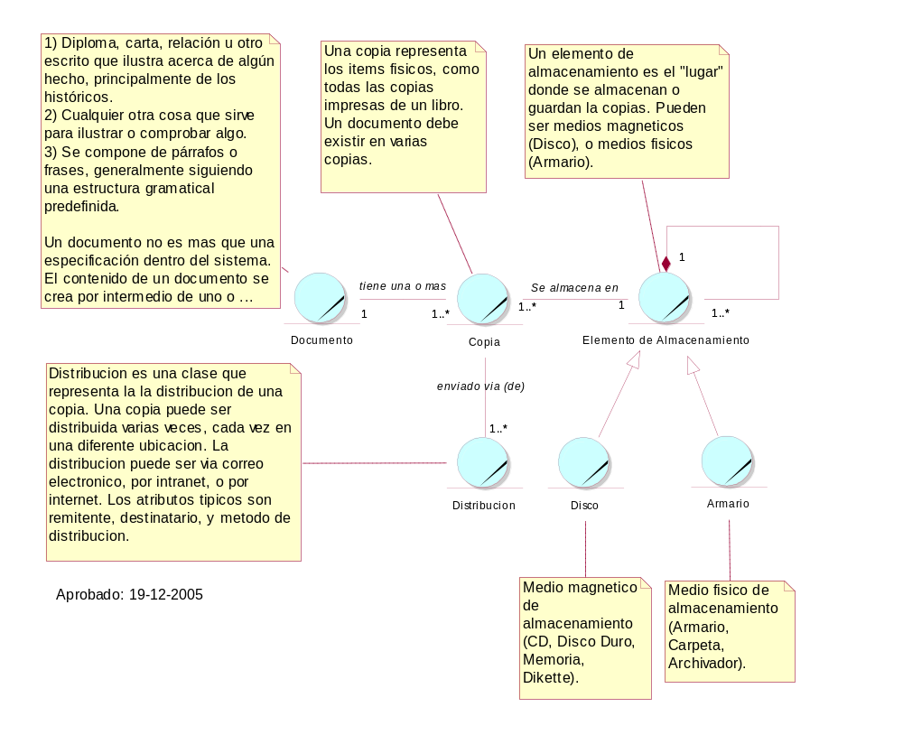

Slide 25
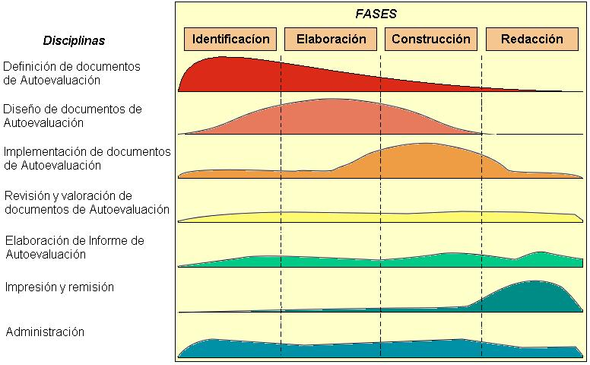
Documentos identificados, Plantillas básicas
Definición de la estructura de Documentos y sus plantillas
Documentos Elaborados
Informe Elaborado

Slide 26
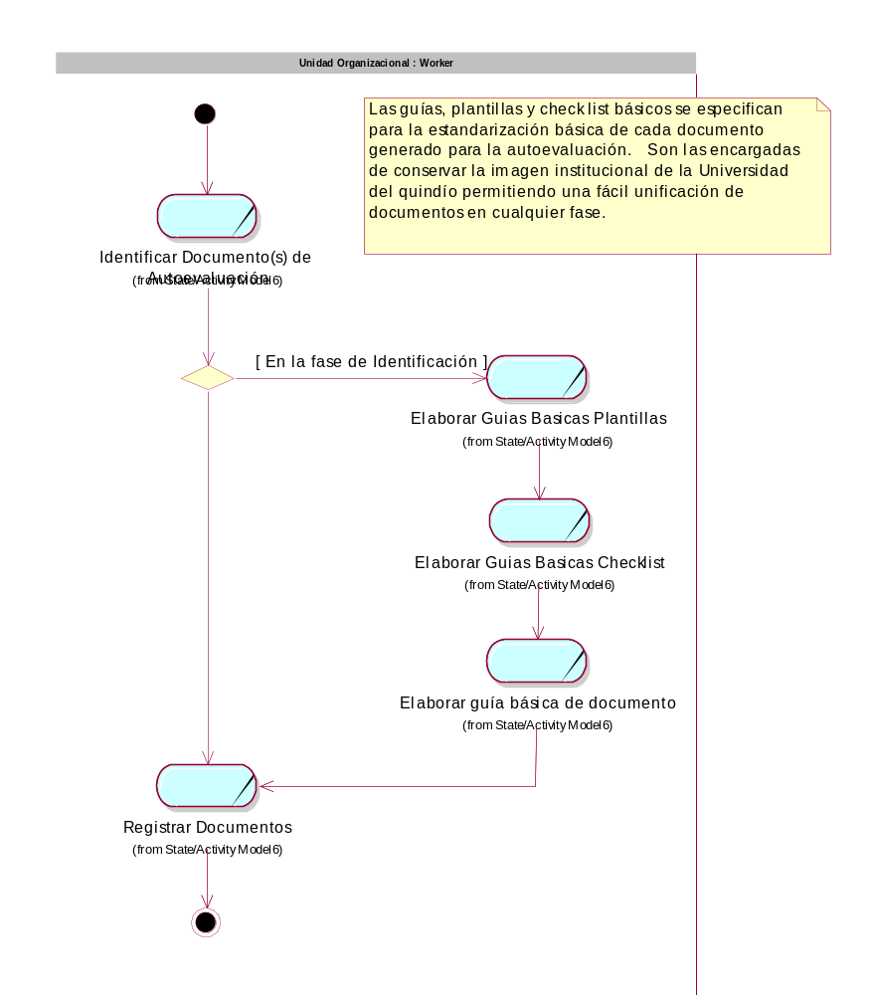
Definición de Documentos
Documentos identificados, Plantillas básicas

Slide 27
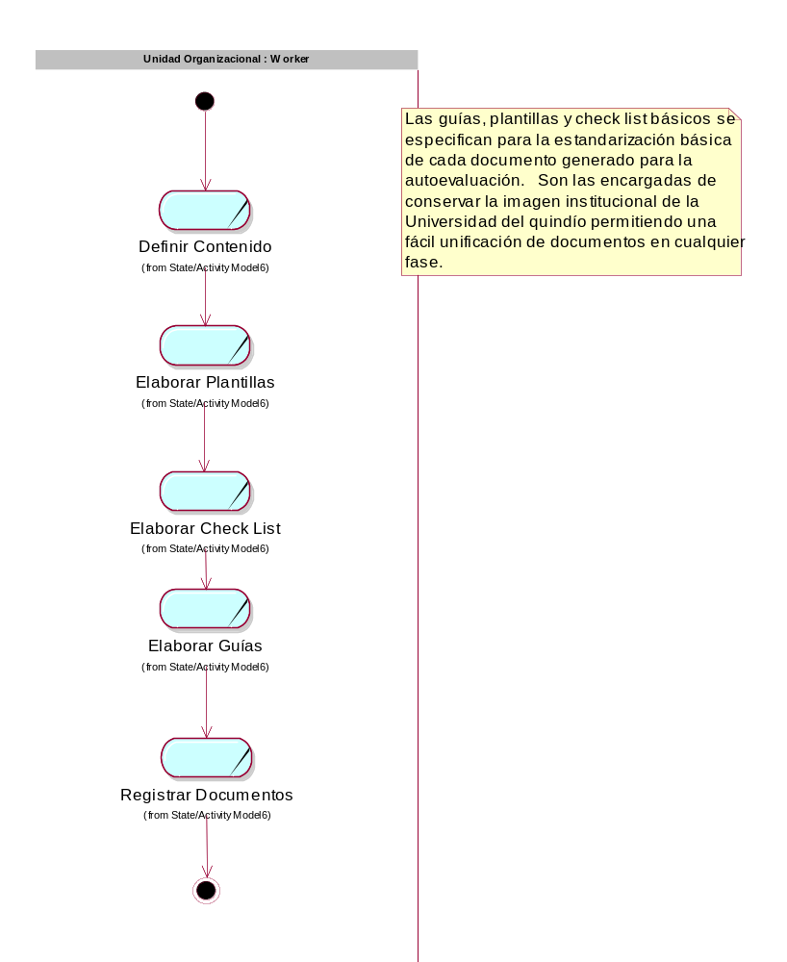
Diseño de Documentos
Definición de la estructura de Documentos y sus plantillas

Slide 28
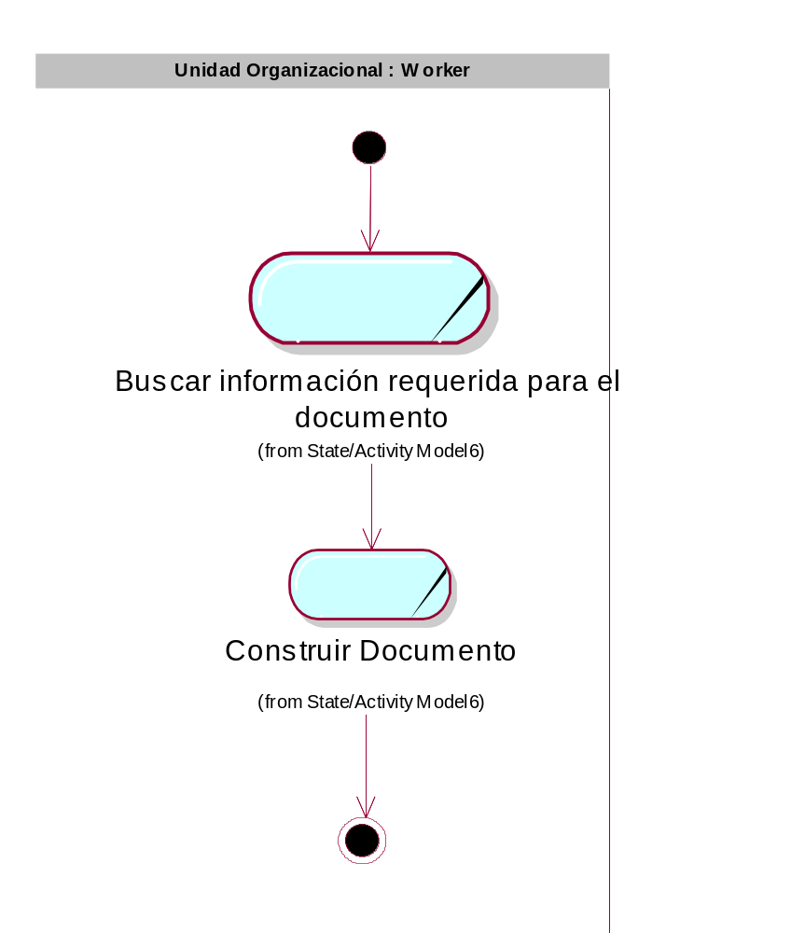
Implementación de Documentos
Documentos Elaborados

Slide 29
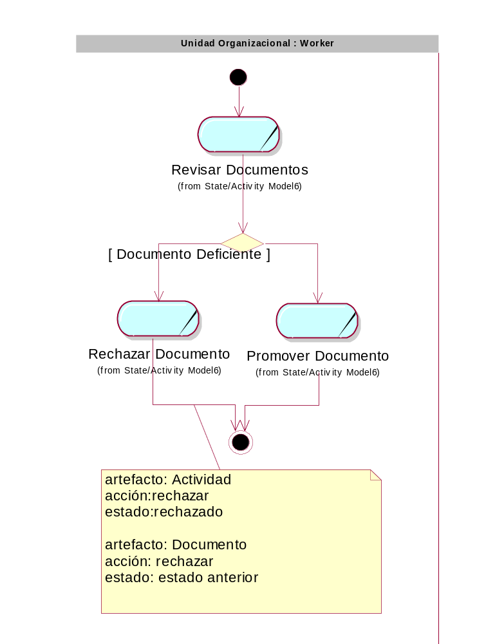
Revisión y Valoración de Documentos

Slide 30
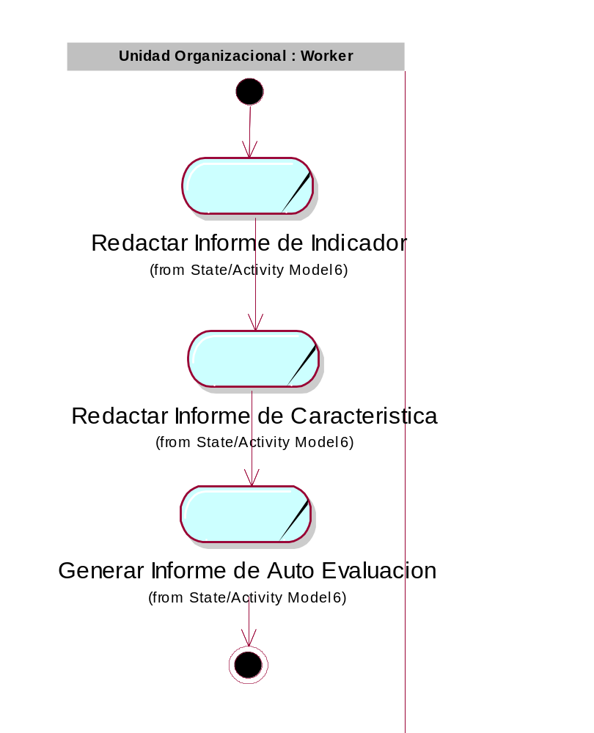
Elaboración de Informe de Autoevaluación
Informe Elaborado

Slide 31
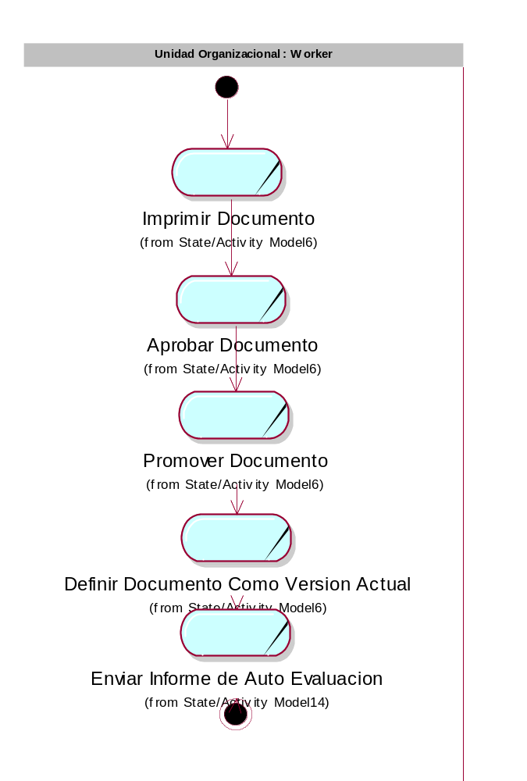
Impresión y Remisión de Documentos

Slide 32
Documentos identificados, Plantillas básicas
Definición de la estructura de Documentos y sus plantillas
Documentos Elaborados
Informe Elaborado

Slide 33
Misión y Proyecto Institucional.
Estudiantes.
3. Profesores .
4. Procesos Académicos.
5. Bienestar Institucional.
6. Organización, Administración y Gestión.
7. Egresados e Impacto sobre el Medio.
8. Recursos Físicos y Financieros.
CICLO DE AUTOEVALUACIÓN
I
Ad
Referentes:
CNA
ACM
ACOFI
ICFES
ABET
D
C
Estrategias
de Cambio
Ac
E
Sistema de información de Unidad Organizacional
α
α
Σ
α

Slide 34
Misión y Proyecto Institucional.
Estudiantes.
3. Profesores .
4. Procesos Académicos.
5. Bienestar Institucional.
6. Organización, Administración y Gestión.
7. Egresados e Impacto sobre el Medio.
8. Recursos Físicos y Financieros.
CICLO DE AUTOEVALUACIÓN
Sistema de Gestión de Actividades
I
Ad
Referentes:
CNA
ACM
ACOFI
ICFES
ABET
D
C
Estrategias
de Cambio
Ac
E
Sistema de información de Unidad Organizacional
α
Sistema de Acreditación
α
Σ
α
Sistema de Gestión Documental

Slide 35
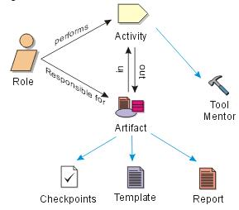
Modelo de Gestión de Artefactos

Slide 36
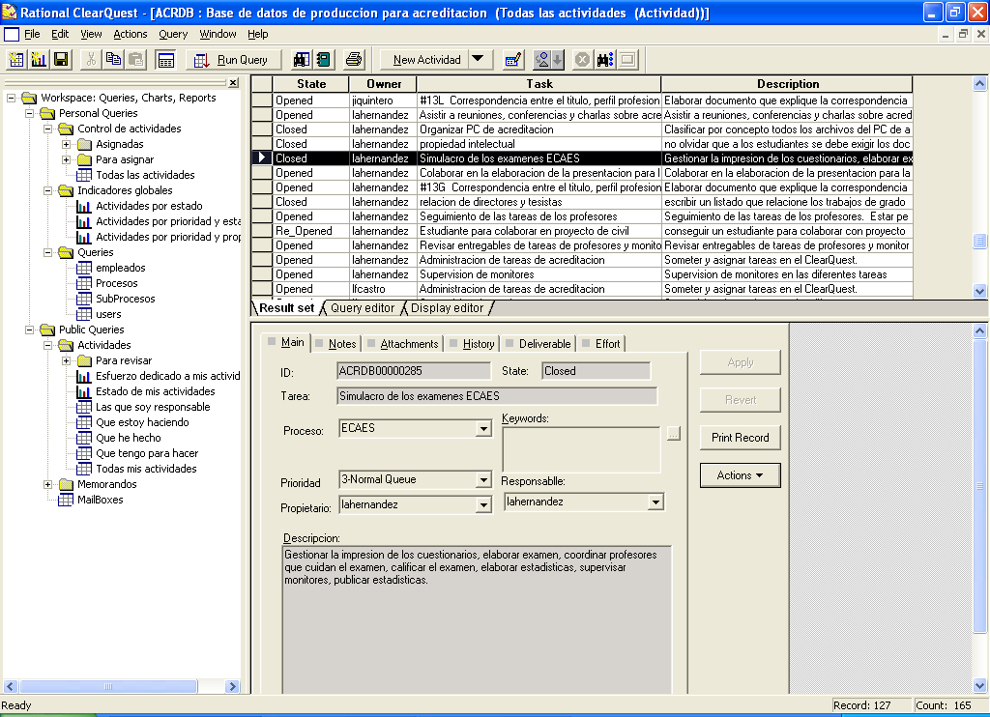
Administración de Tareas

Slide 37
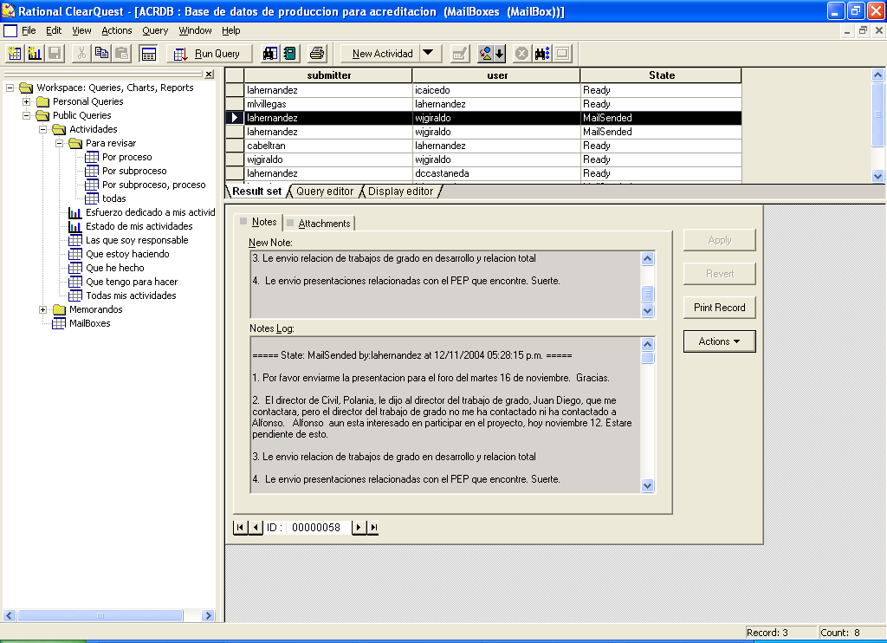
Mensajes

Slide 38
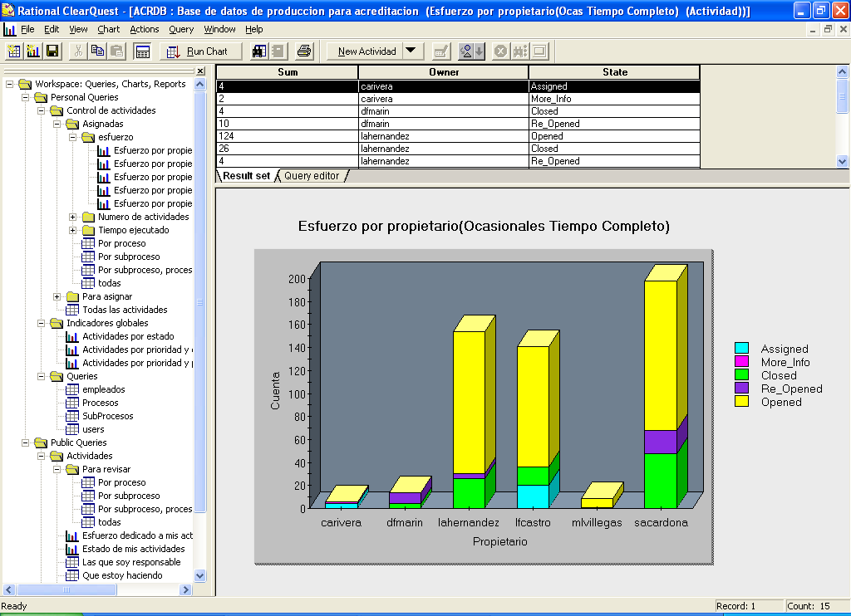
Soporte a toma de decisiones

Slide 39
Aproximación Portal

